Slide 1

Принцип дії теплових машин

Slide 2

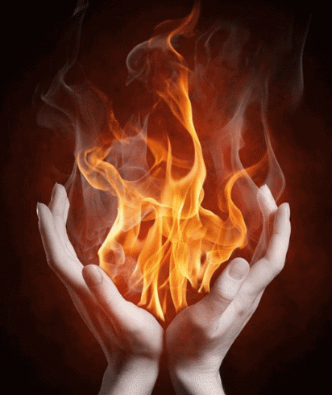
Теплова машина— це механізм, який виконує механічну роботу за рахунок теплової енергії.

Slide 3

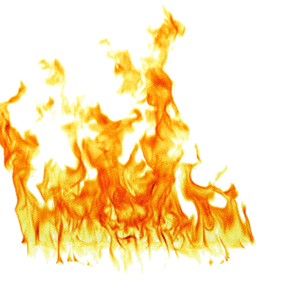
Для пояснення принципу дії теплових машин виконаємо дослід. Візьмемо циліндр із поршнем, покладемо на нього вантаж, наприклад гирю, і почнемо нагрівати газ у циліндрі під поршнем.

Slide 4

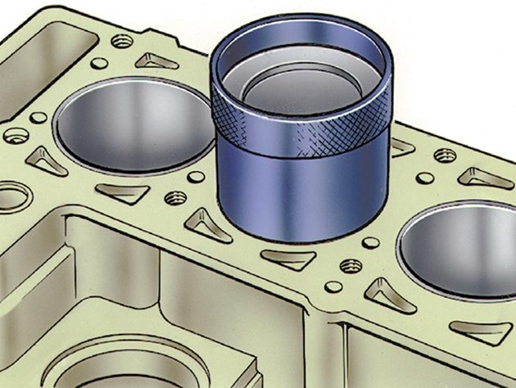
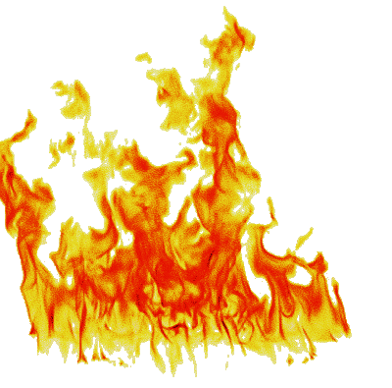
Що спостерігається : З підвищенням температури газу поршень почне поступово рухатися вгору, оскільки внаслідок нагрівання газ розширюється.
t°↑

Slide 5

Висновок : Отже, під час теплопередачі газ виконує механічну роботу, піднімаючи вантаж на певну висоту.
Якщо нагрівання газу припинити, то завдяки теплообміну з навколишнім середовищем він почне остигати, його об'єм зменшуватиметься і поршень буде рухатися вниз.

Slide 6
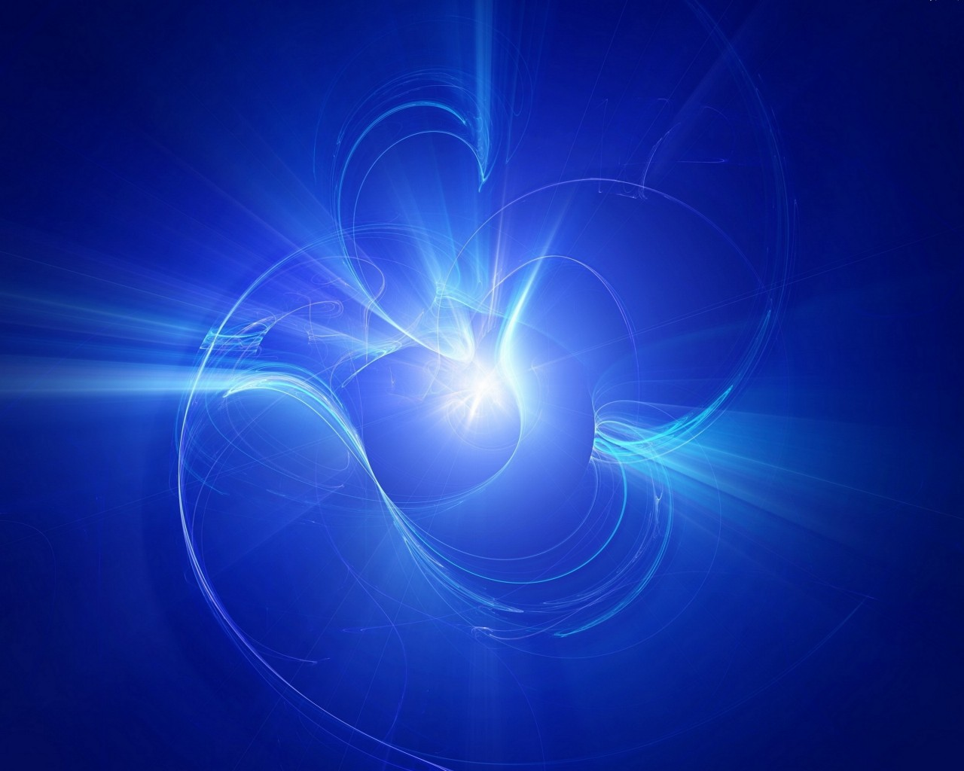
На цьому принципі перетворення теплової енергії в механічну шляхом виконання роботи побудована дія всіх теплових машин. До них належать двигуни внутрішнього згоряння, парові й газові турбіни, дизельні й турбореактивні двигуни тощо. З часу їх винайдення вони постійно удосконалюються, але їх будова ґрунтується на закономірностях перетворення теплової енергії в механічну.

Slide 7
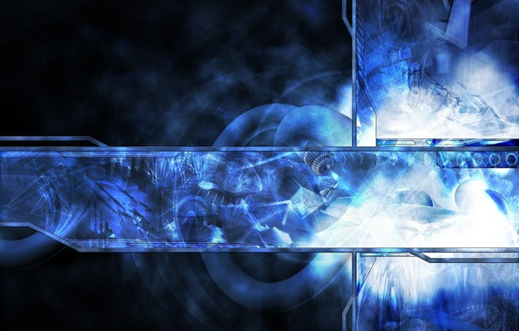
Дякую
за увагу !

